Slide 1


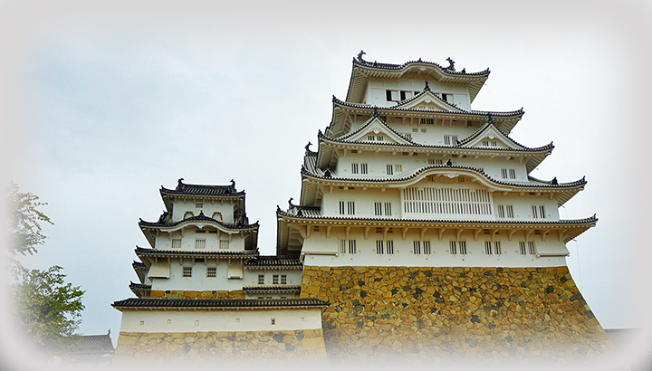

VER EL MUNDO CONMIGO
SALVA LA TIERRA
JAPÓN
Castillos (2)
Himeji Castle
11
Tommy55
2017

Slide 2
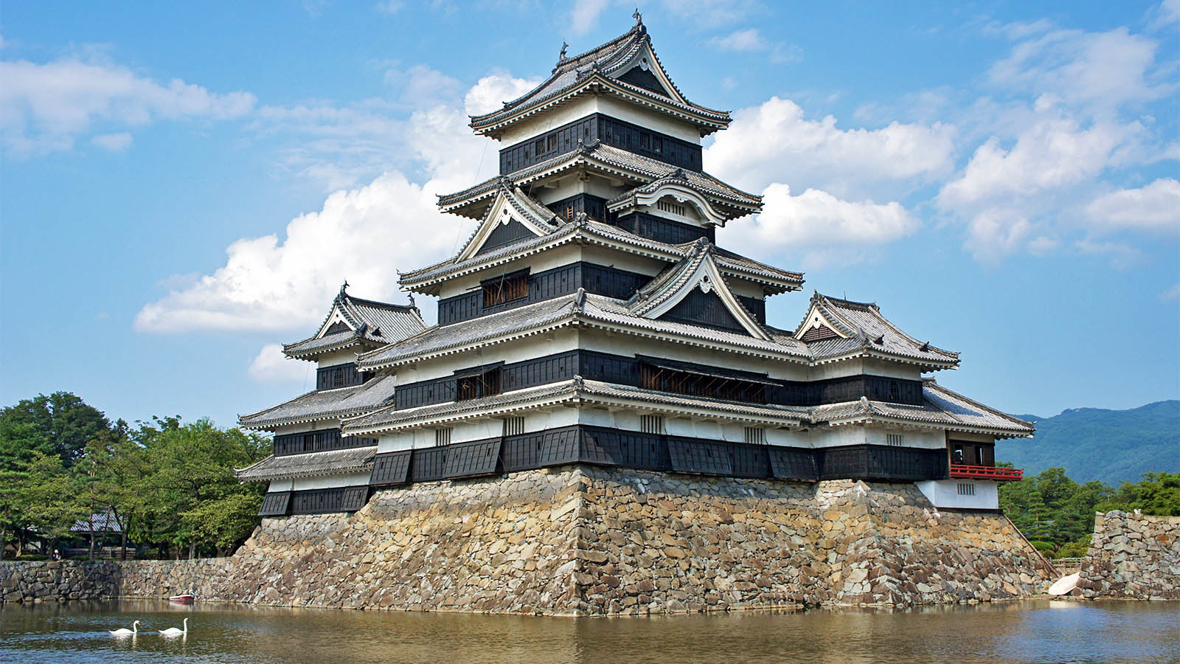


Wikimedia
Matsumoto Castle
Origin

Slide 3
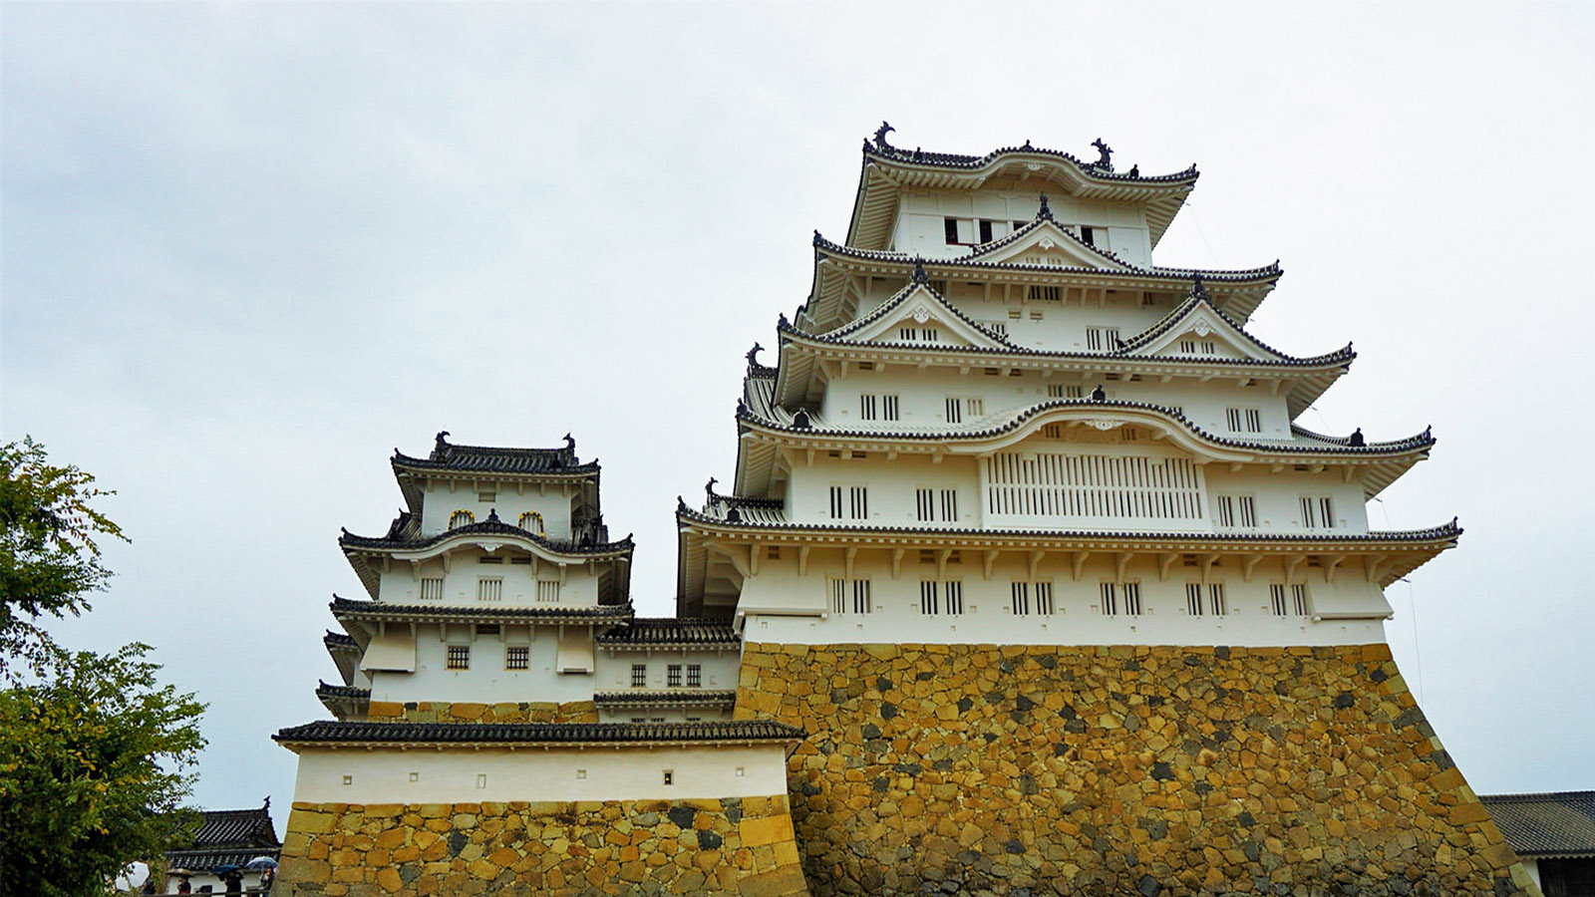
Jaydel123
Himeji Castle
Origin

Slide 4
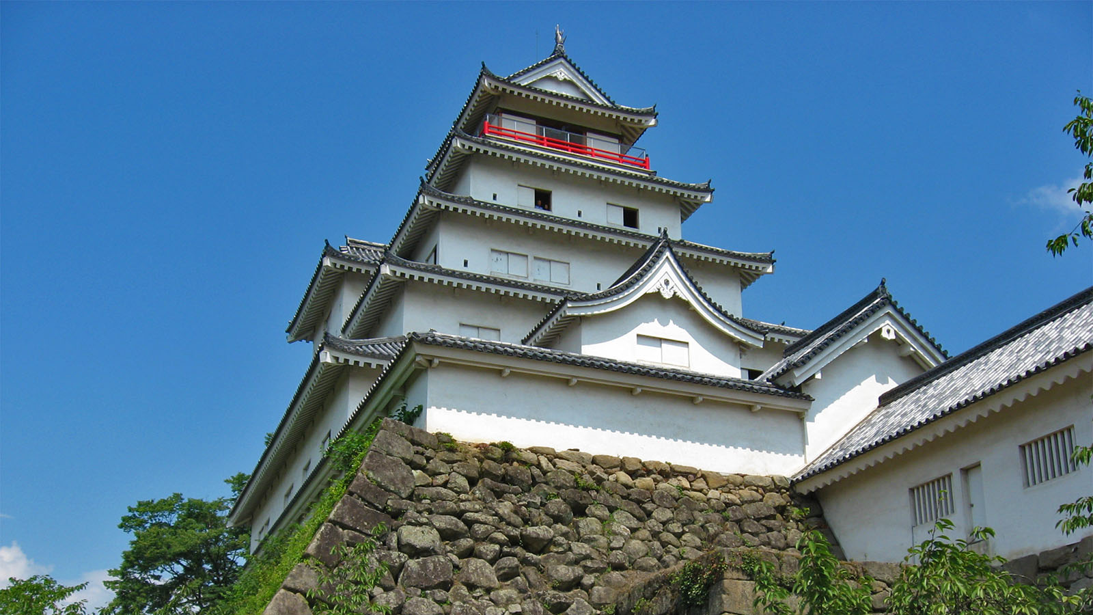
Wikimedia
Aizu-Wakamatsu Castle
Origin

Slide 5
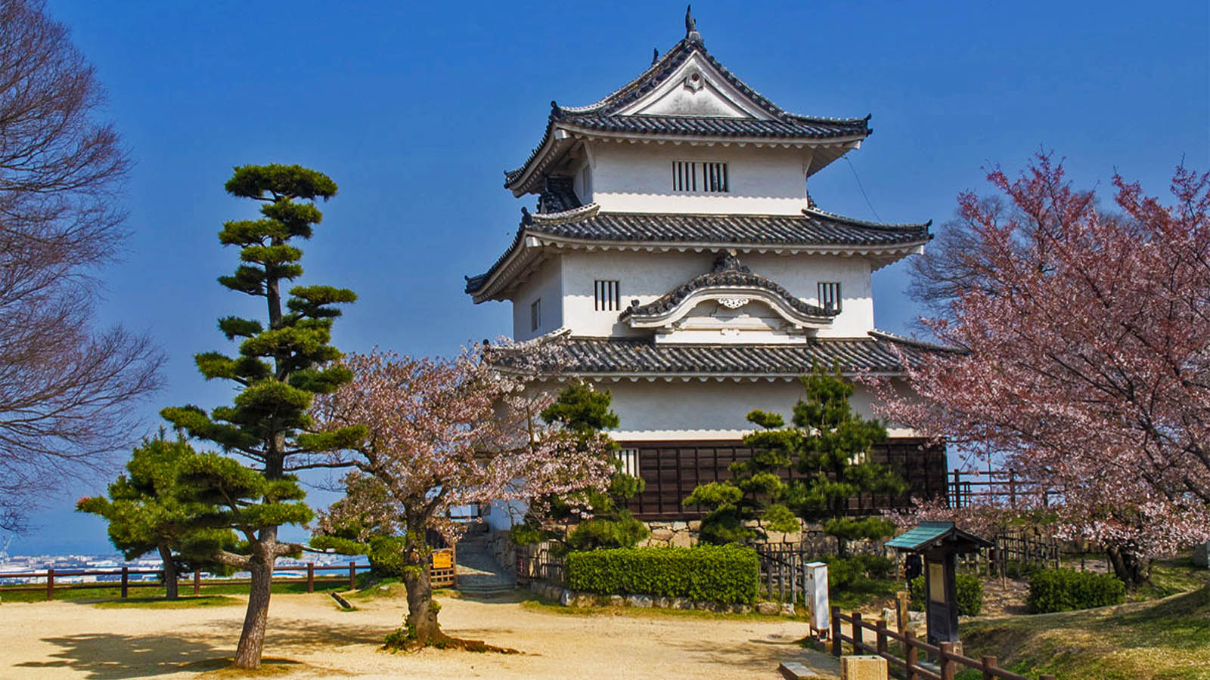
Photo Master
Marugame Castle
Origin

Slide 6
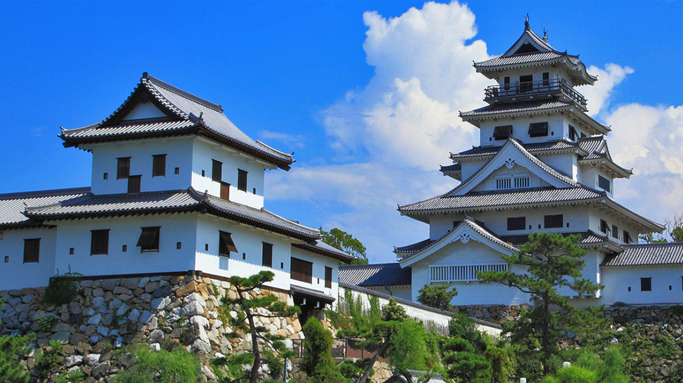
JNTO
Imabari Castle
Origin

Slide 7
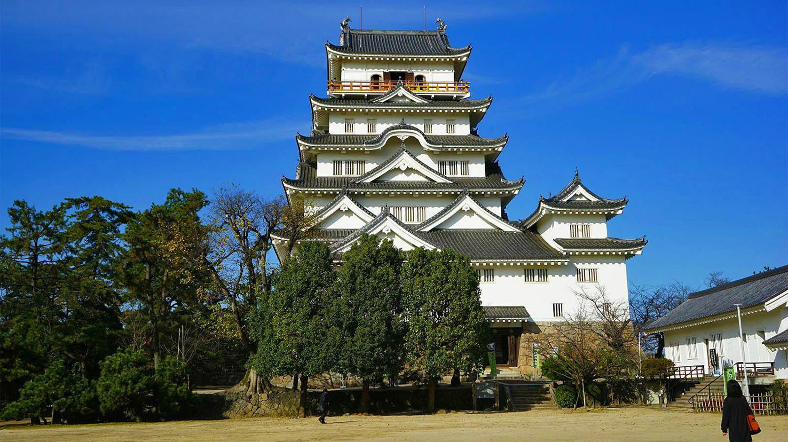
Matcha
Fukuyama Castle
Origin

Slide 8
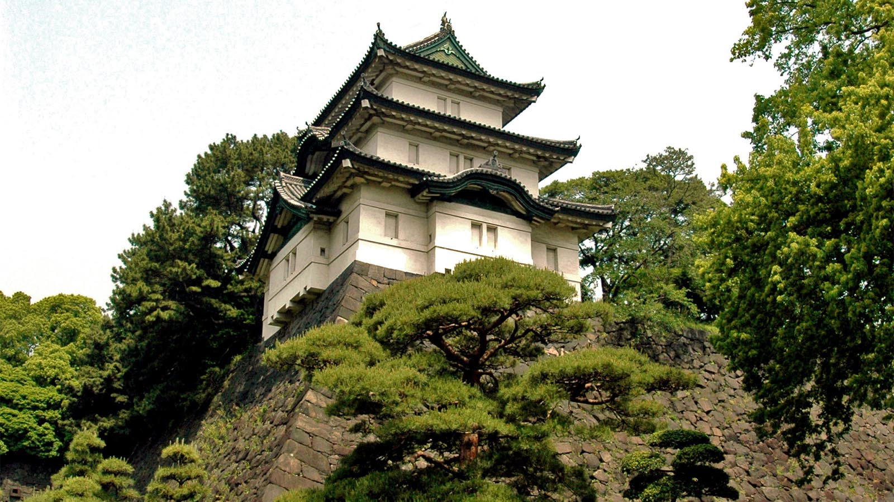
Wikipedia
Edo Castle
Origin

Slide 9
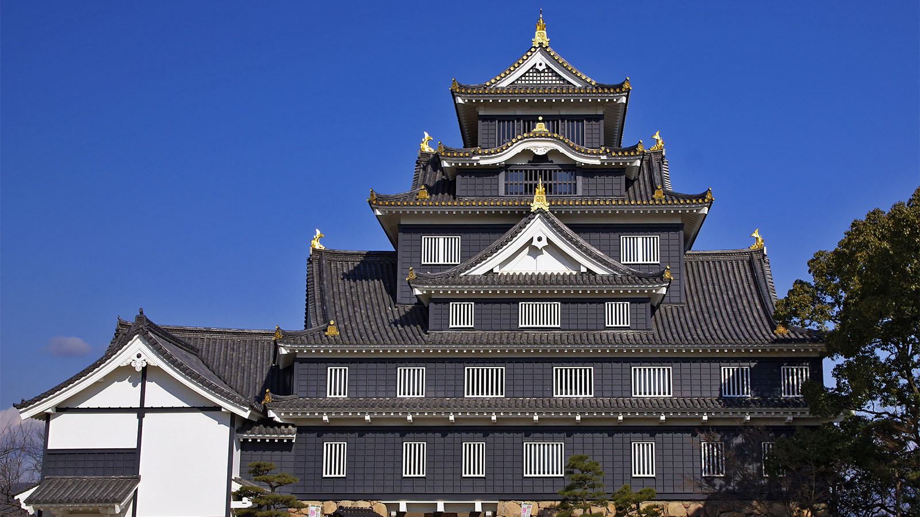
Wikimedia
Okayama Castle
Origin

Slide 10
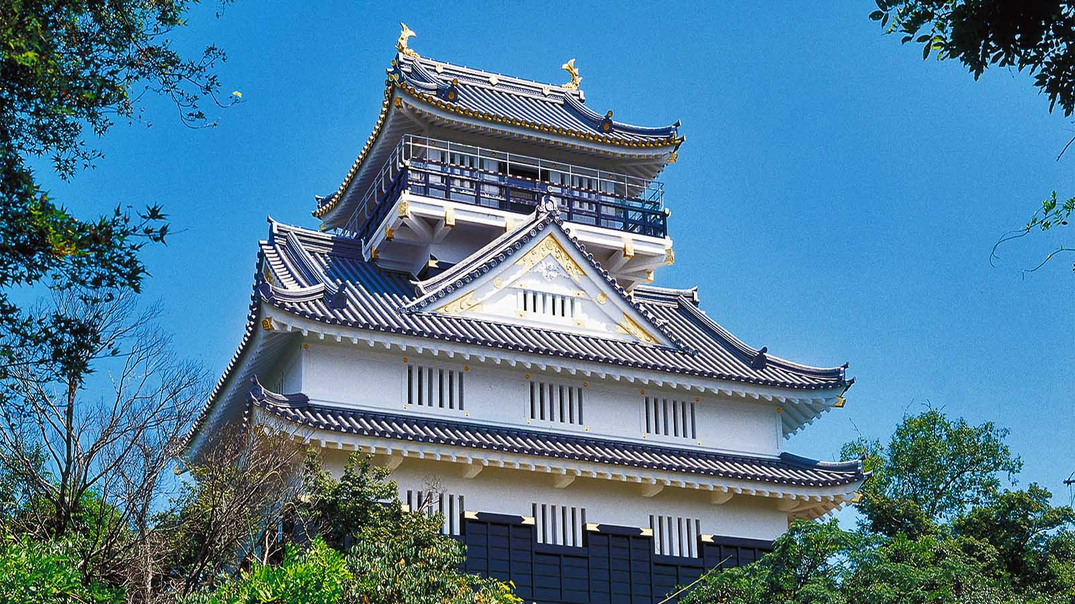
Gaijin Pot
Gifu Castle
Origin

Slide 11
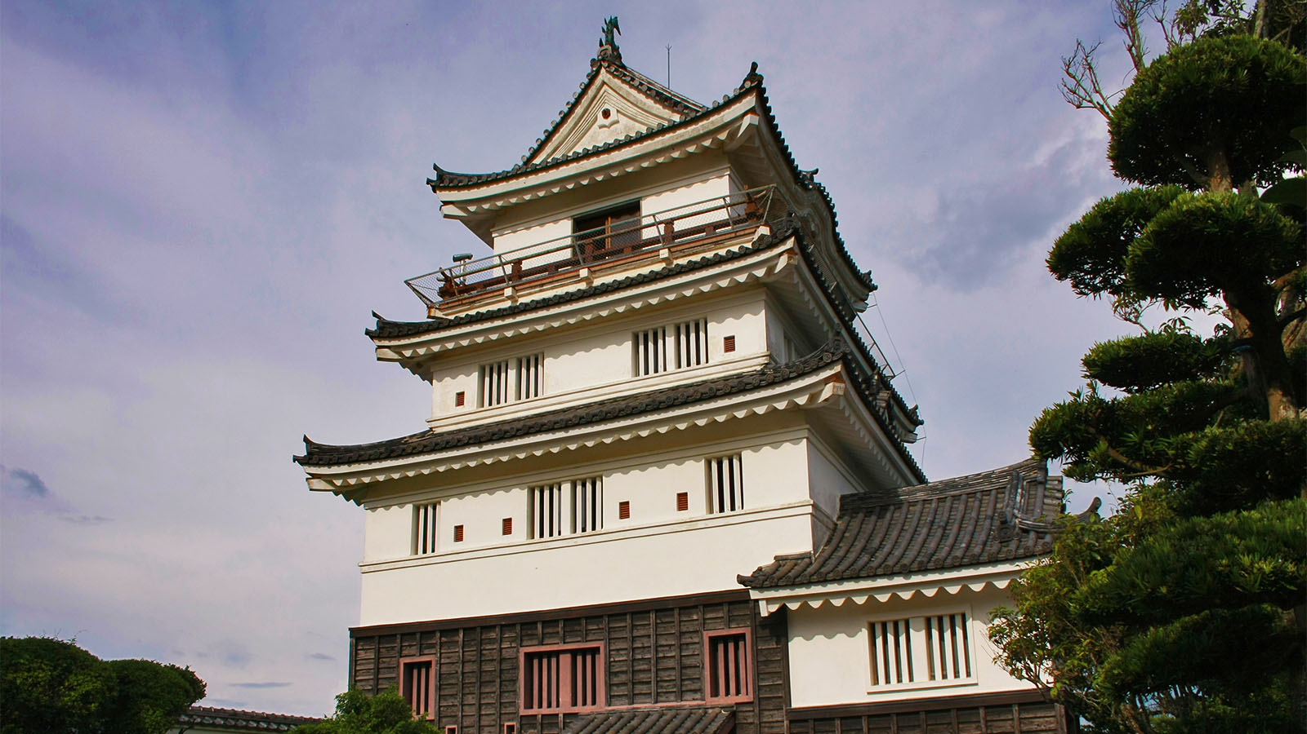
Wikipedia
Hirado Castle
Origin

Slide 12
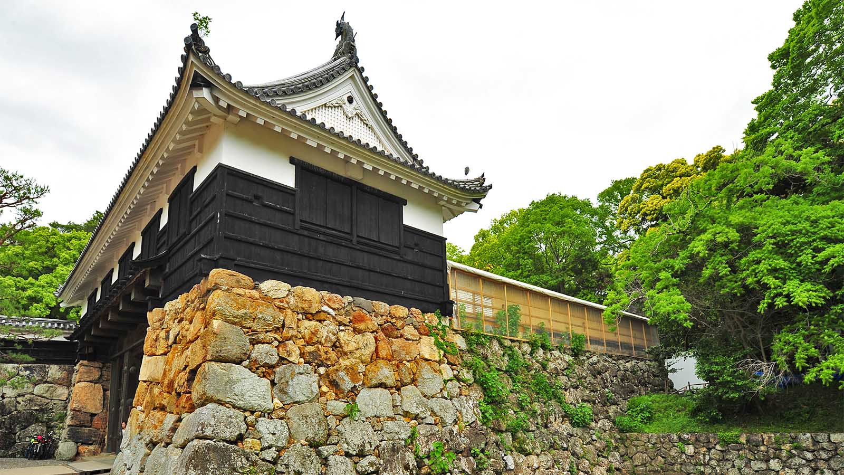
Jeff Boyd
Kochi Castle
Origin

Slide 13
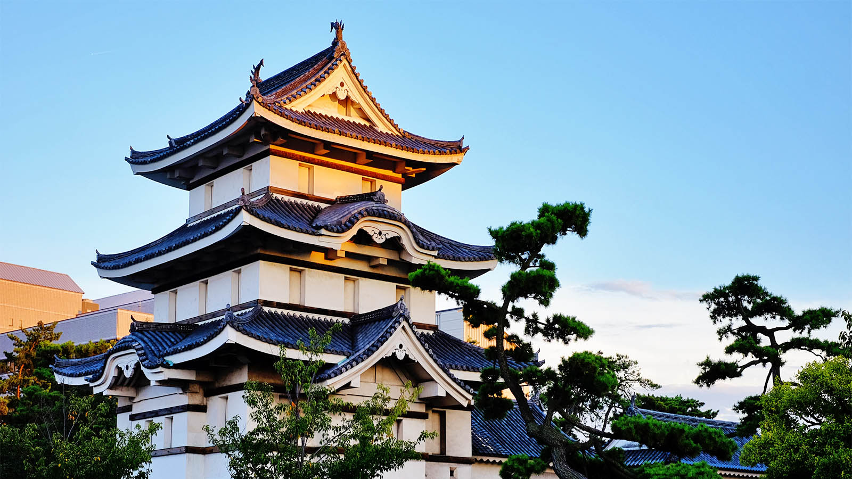
M.Murakami
Takamatsu Castle
Origin

Slide 14
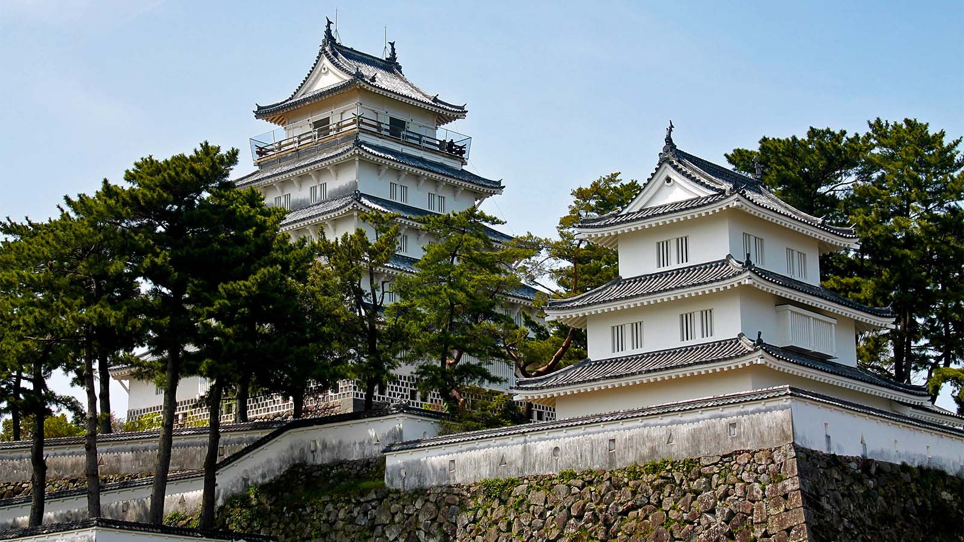
David M.Shoup
Shimabara Castle
Origin

Slide 15
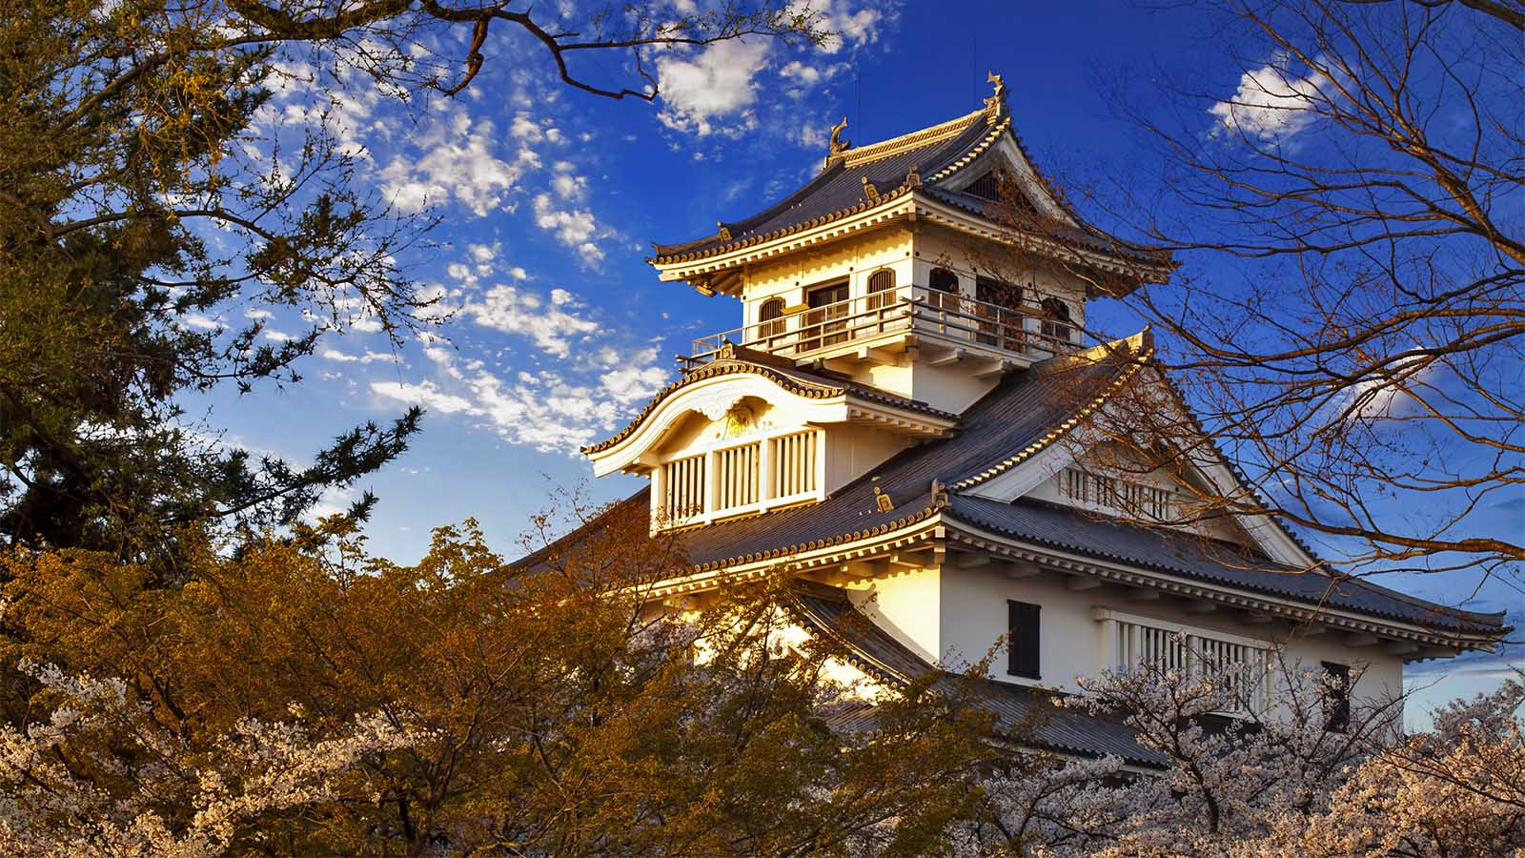
Wallpaper Abyss
Nagahama Castle
Origin

Slide 16
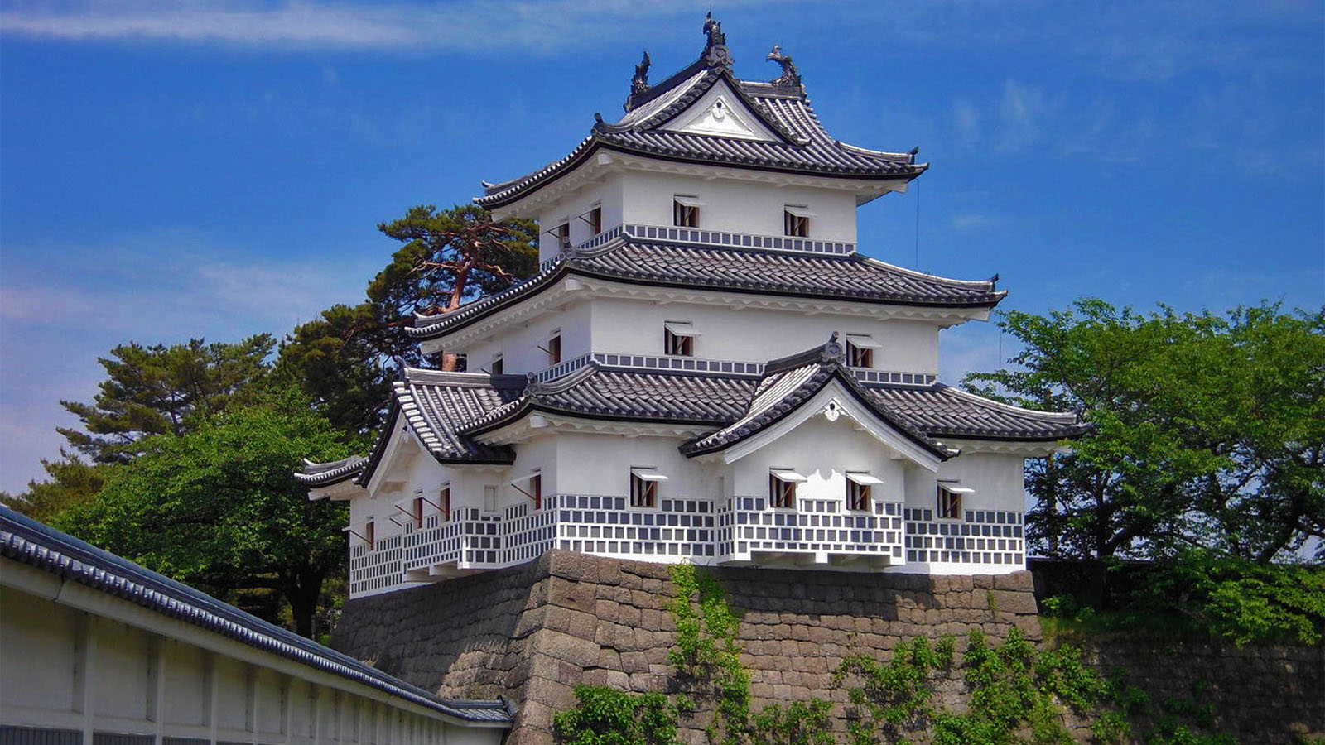
Odigo
Shibata Castle
Origin

Slide 17
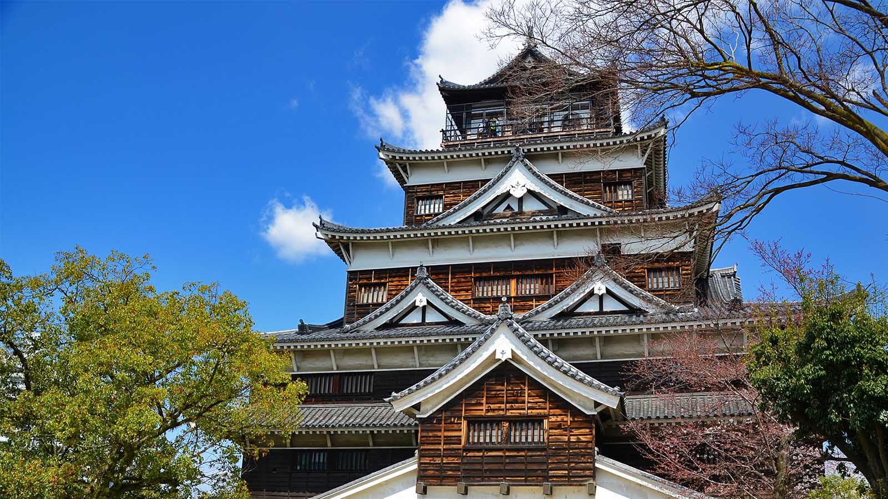
Jpellgen
Hiroshima Castle
Origin

Slide 18
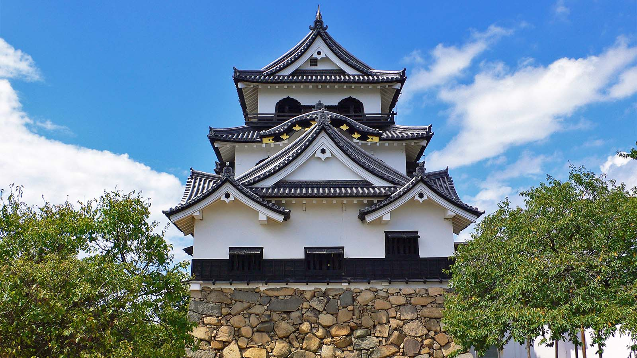
Wikimedia
Hikone Castle
Origin

Slide 19
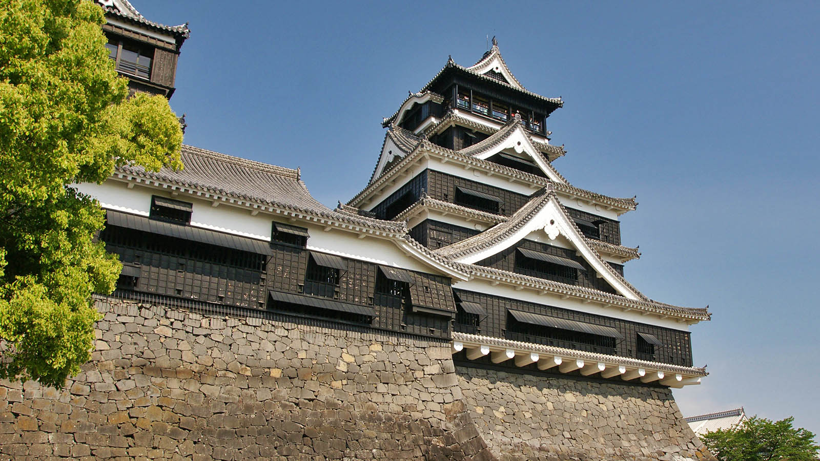
Wikimedia
Kumamoto Castle
Origin

Slide 20
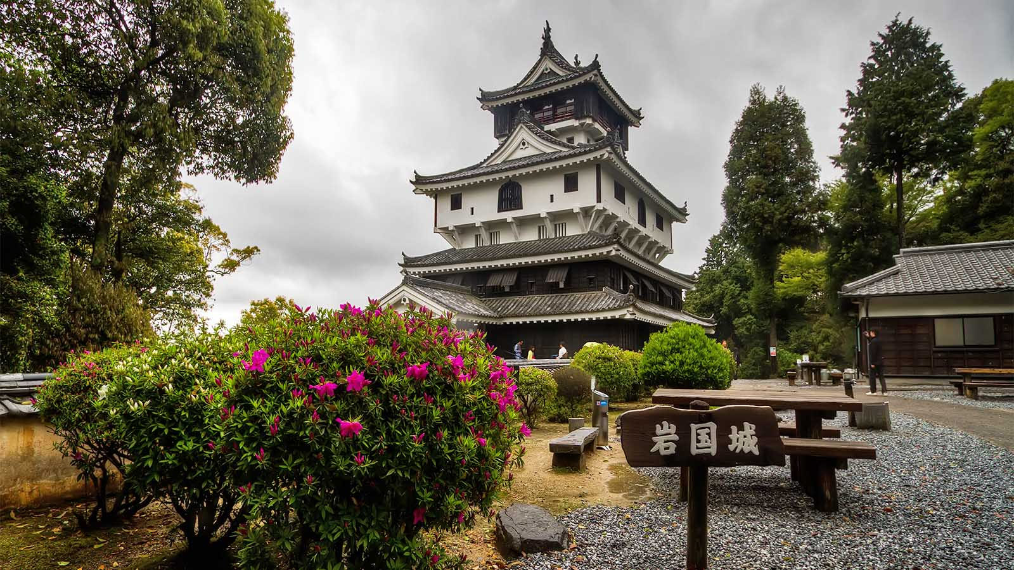
Wallpaper Abyss
Iwakuni Castle
Origin

Slide 21
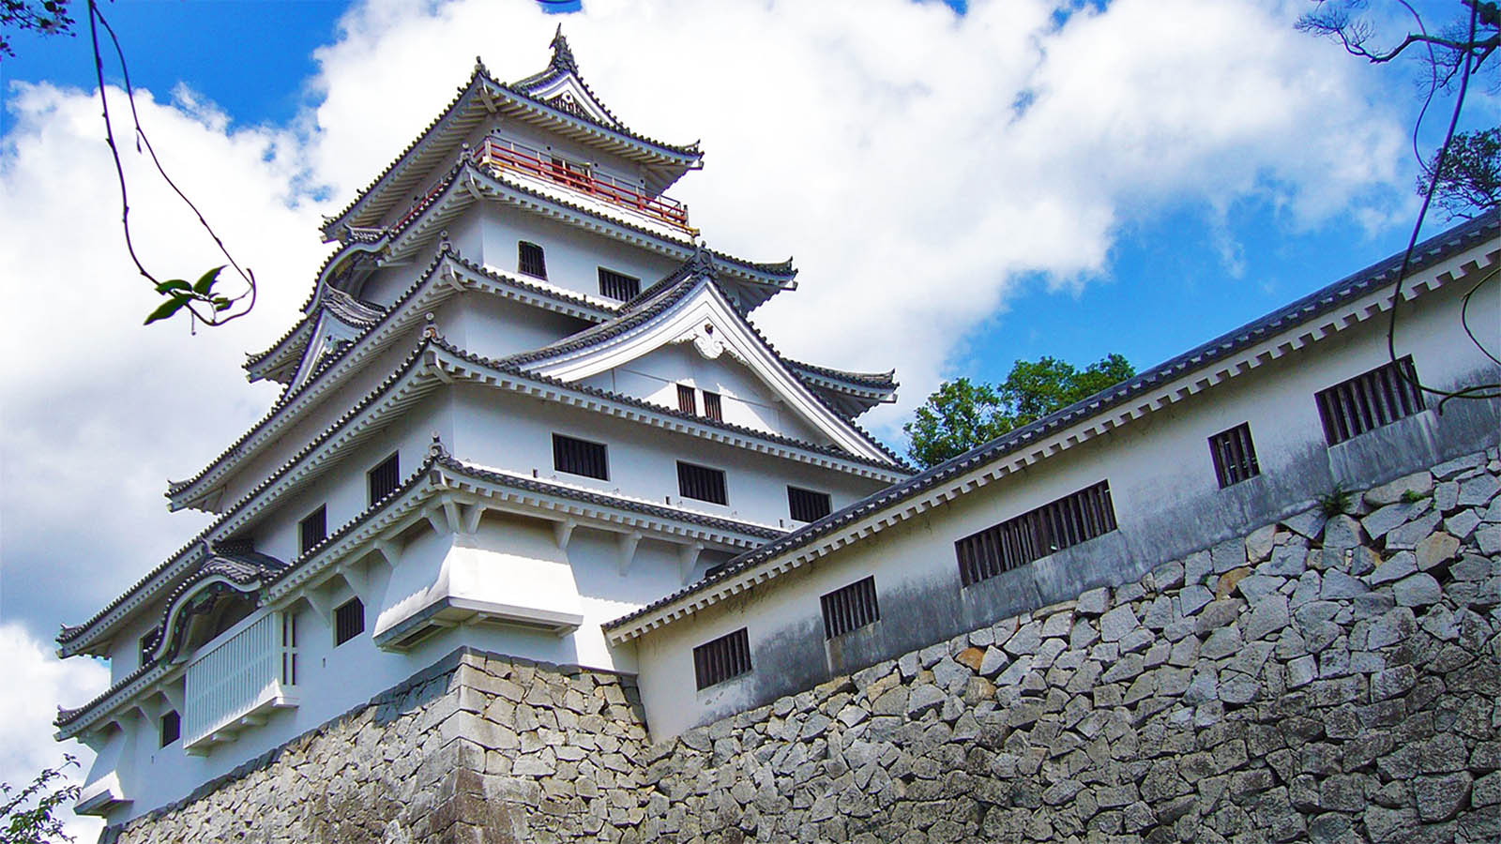
Fukuoka Now
Fukuoka Castle
Origin

Slide 22
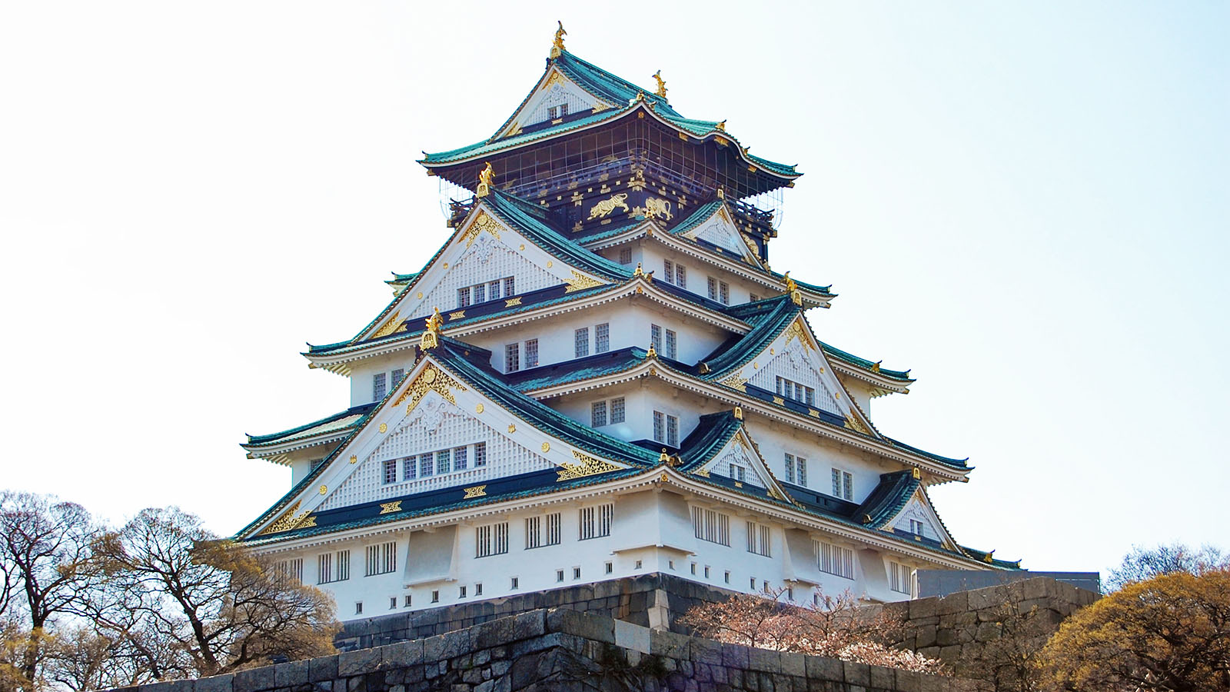
Jpellgen
Osaka Castle
Origin

Slide 23

HASTA LA PRÓXIMA
SALVA LA TIERRA
FINAL
CONT.
tomi55jutt@mail.com
No para propósitos comerciales! / Fotografías de Internet / Música : Cherry Blossoms

Slide 24







¿Te ha gustado?
Puedes ver más entrando
Aquí
Además puedes recibir powerpoints en tu correo electrónico suscribiéndote aquí:
F I N

